Slide 1
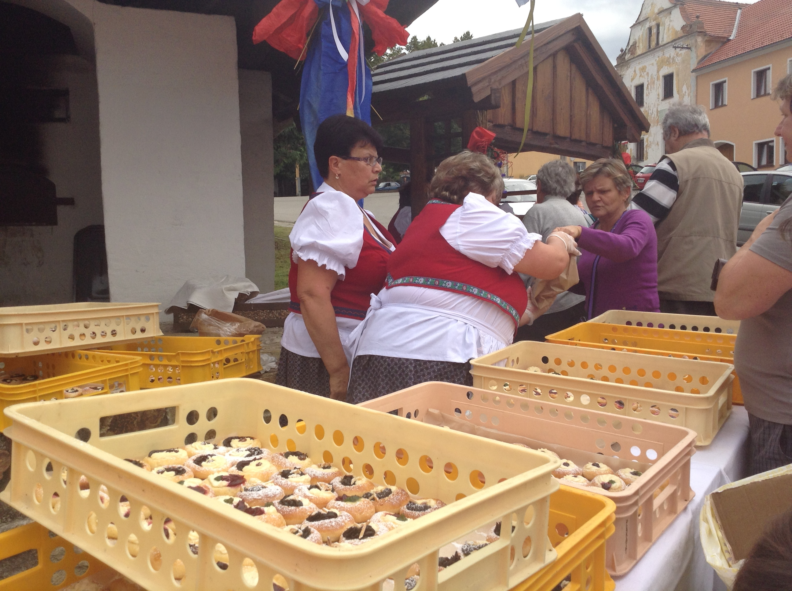
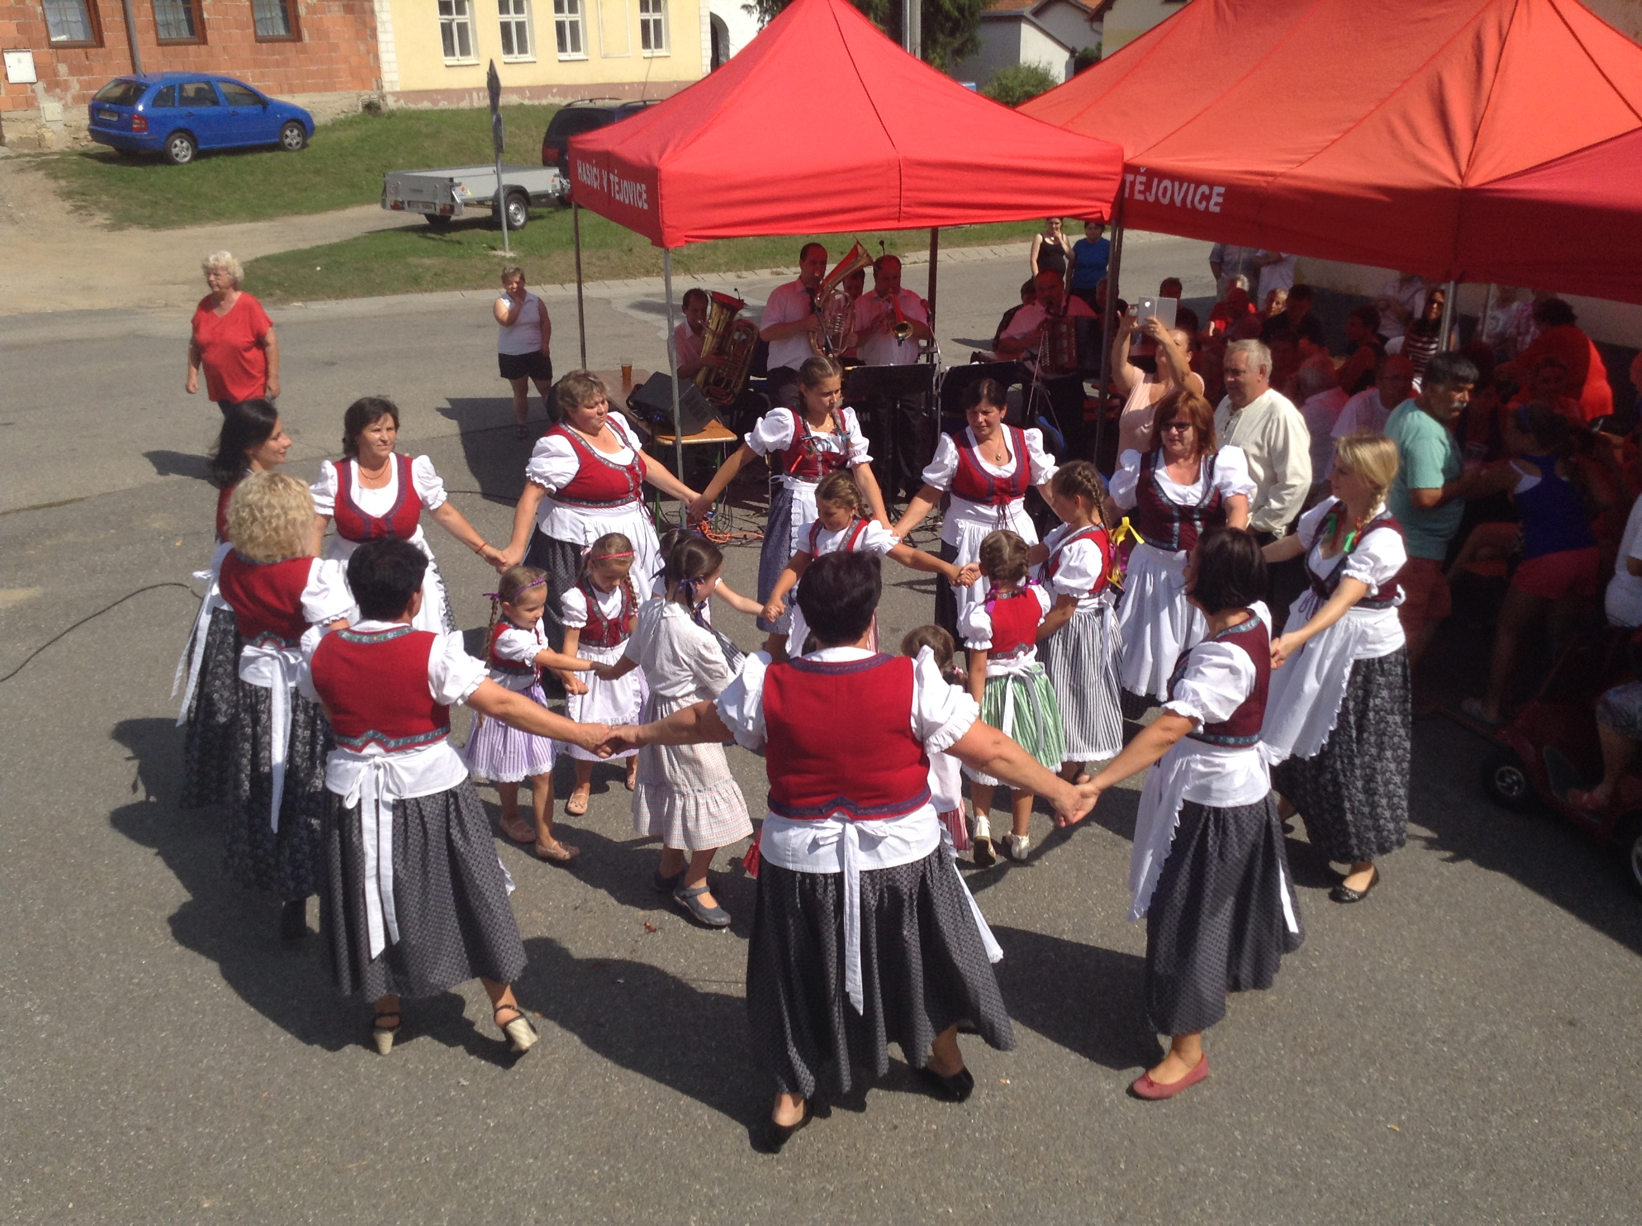
Vitějovické dožínkové pečení
V sobotu 22. srpna 2026 pořádá Sbor pro občanské záležitosti Vitějovice tradiční dožínkové pečení v obecní peci ve Vitějovicích. Dožínky budou zahájeny u obecní pece
ve 13.30 hod. dožínkovým průvodem s hudbou. Následuje volná zábava s posezením a občerstvením u obecní pece.

